Slide 1


স্বাগতম

Slide 2

পরিচিতি
শ্রেণীঃ নবম
বিষয়ঃ গণিত
অধ্যায়ঃ দ্বিতীয়
বিষয়ঃ ফাংশন
সময়ঃ ৪৫ মিনিট
মোঃ রিয়াজুল ইসলাম
সমাজ কল্যাণ বিদ্যাবীথি স্কুল এন্ড কলেজ, রংপুর
সহকারী শিক্ষক(গণিত)

Slide 3


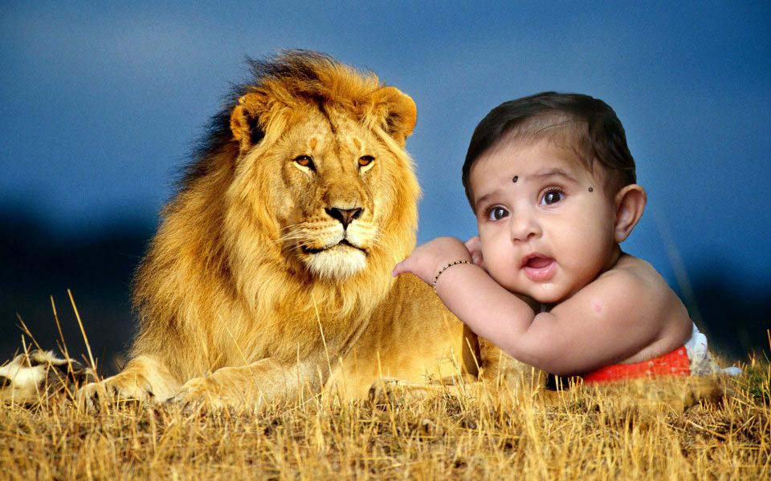


নিচের ছবিগুলো লক্ষ্য করি

Slide 4

পাঠ শিরোনাম
অ
ন্ব
য়
ফাং
শ
ন
ও

Slide 5
এই পাঠ শেষে শিক্ষার্থীরা--
ফাংশন দেখাতে পারবে।
ডোমেন নির্ণয় করতে পারবে।
রেঞ্জ বের করতে পারবে।

Slide 6




ভারত
বাংলাদেশ
পাকিস্থান
(ভারত,ধোনি),(বাংলাদেশ,সাকিব),
(বাংলাদেশ,মুশফিক),(পাকিস্তান,আফ্রিদি)

Slide 7
অন্বয় হলো
পরস্পর সম্পর্ক যুক্ত জোড়া যার একটি মানের জন্য এক বা একাধিক মান থাকতে পারে।

Slide 8


ডোম সেট
রেঞ্জ সেট
ভারত
বাংলাদেশ
পাকিস্থান
(ভারত,ধোনি),(বাংলাদেশ,সাকিব),
(পাকিস্তান,আফ্রিদি)

Slide 9
ফাংশন
ফাংশনের ক্ষেত্রে একটি মানের জন্য কেবল মাত্র একটি মান পাওয়া যায়।
অথবা,
অন্বয়টির প্রত্যেকটি ক্রমজোড়ের প্রথম সদস্য আলাদা হলে সেটাই ফাংশন।

Slide 10
ভিডিওটি দেখি

Slide 11
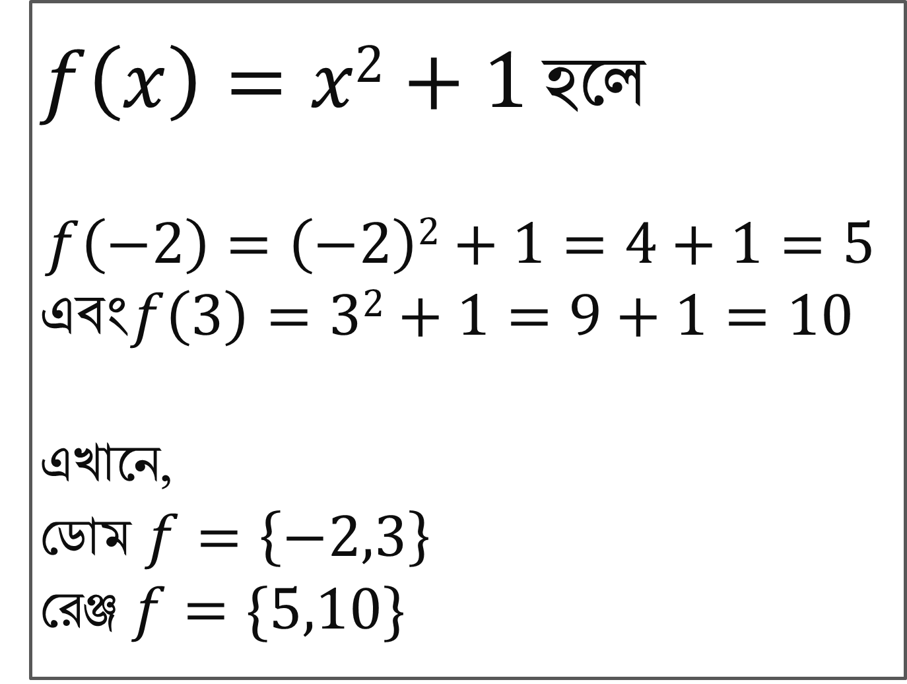
$f\left(x\right)=x2+1$ হলে
$$f\left(−2\right)=\left(−2\right)2+1=4+1=5$$
এবং$f\left(3\right)=32+1=9+1=10$
এখানে,
ডোম $f=\left\{−2,3\right\}$
রেঞ্জ $f=\{5,10\}$

Slide 12

একক কাজ
F ={(-2,4),(-1,1),(0,0),(1,1),(2,4)} অন্বয়টি ফাংশন কিনা? এর ডোমেন ও রেঞ্জ নির্ণয় কর।

Slide 13
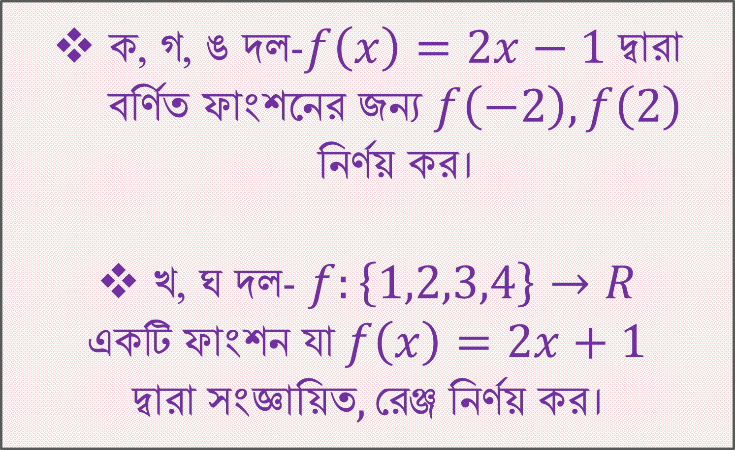
দলীয় কাজ
ক, গ, ঙ দল-$f\left(x\right)=2x−1$দ্বারা বর্ণিত ফাংশনের জন্য $f\left(−2\right),f\left(2\right)$ নির্ণয় কর।
খ, ঘ দল- $f:\left\{1,2,3,4\right\}→R$
$$একটি ফাংশন যা f\left(x\right)=2x+1$$
$$দ্বারা সংজ্ঞায়িত, রেঞ্জ নির্ণয় কর।$$

Slide 14
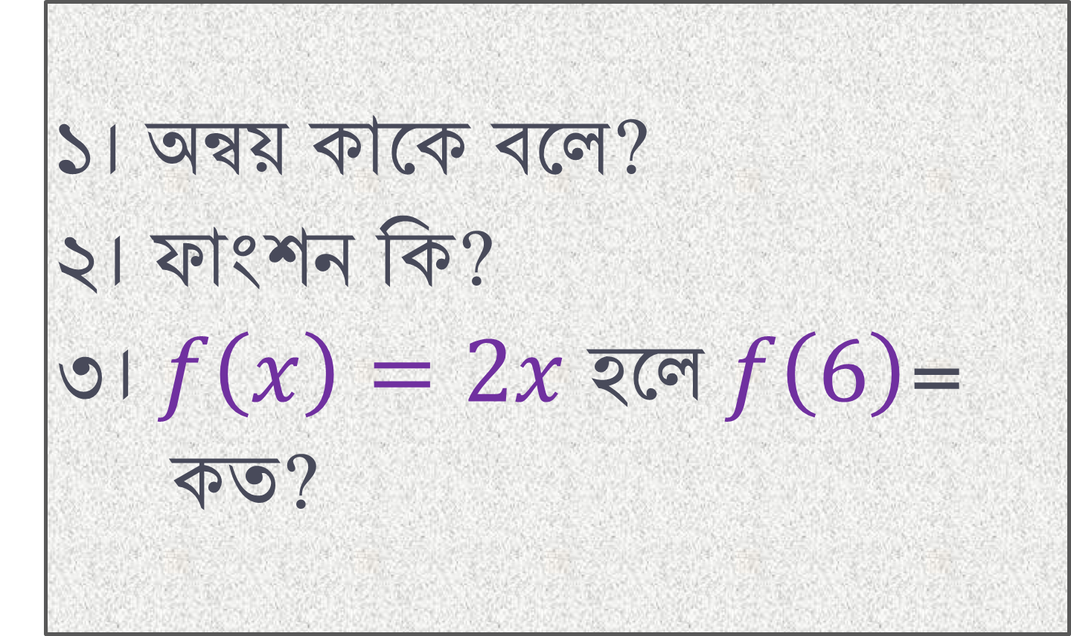
মূল্যায়ন
১। অন্বয় কাকে বলে?
২। ফাংশন কি?
৩। $f\left(x\right)=2x$হলে $f\left(6\right)$=
কত?

Slide 15
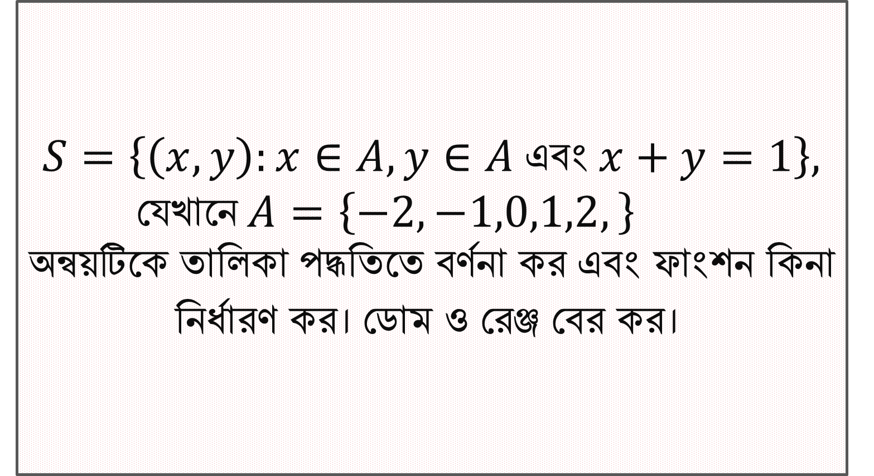
বাড়ির কাজ
$$S=\left\{\left(x,y\right):x∈A,y∈A এবং x+y=1\right\}, যেখানে A=\left\{−2,−1,0,1,2,\right\}$$
অন্বয়টিকে তালিকা পদ্ধতিতে বর্ণনা কর এবং ফাংশন কিনা নির্ধারণ কর। ডোম ও রেঞ্জ বের কর।

Slide 16


সকলকে ধন্যবাদ

